Slide 1

Programação web front-end
Profº robson B souza – Senai jaguariúna/sp

Slide 2
O que é um desenvolvedor front-end
A área de desenvolvimento web front-end é a ponte que une os mundos do design e da programação. O profissional desenvolvedor front-end é o responsável por colocar em prática, através de códigos, o design de um site ou interface.

Slide 3
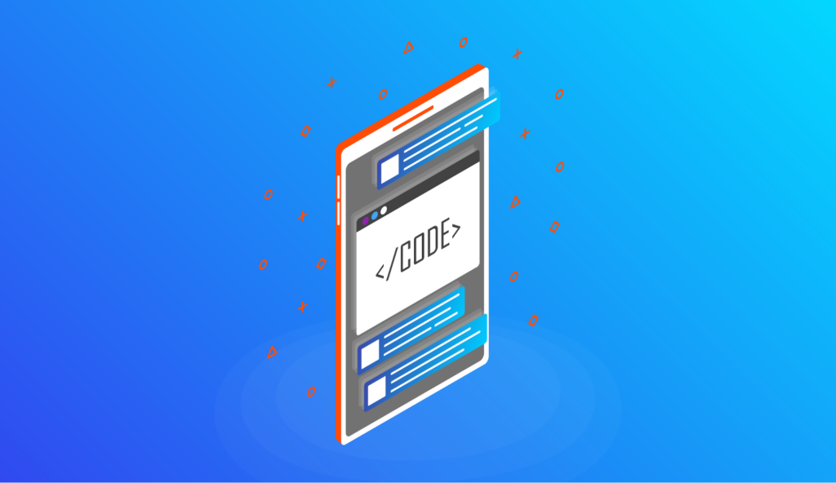
Enquanto o web design projeta o visual de um site, o desenvolvimento front-end implementa esse design através de códigos, como HTML, CSS e JavaScript. Ou seja, é o front-end que coloca “para funcionar” toda a parte visual de uma interface, como a página de um site ou de um aplicativo.

Slide 4
HTML e CSS
Estes são dois dos grandes responsáveis por aquilo que você vê na internet e são essenciais para um front-end. Ambos são formados por uma série de expressões em código (caracteres) que podem ser lidas pelo sistema de um computador, tablet ou smartphone para apresentar ao usuário final a interface de um site ou produto digital.

Slide 5
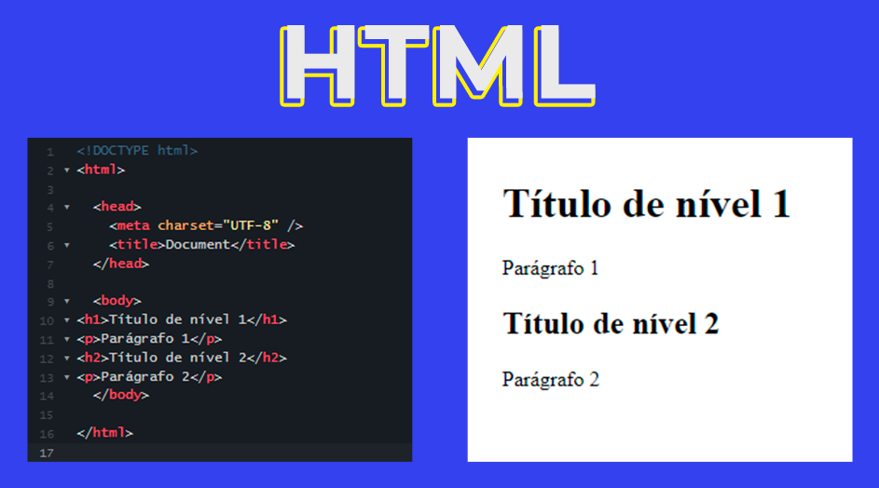
HTML é a sigla de Hyper-Text Markup Language, ou Linguagem de Marcação de Hipertexto em português. Como uma linguagem de marcação padrão, o HMTL cria uma estrutura de blocos onde serão inseridos os conteúdos de uma página. Esta é uma linguagem mais simples e funciona como a base de tudo o que vemos na internet hoje.

Slide 6
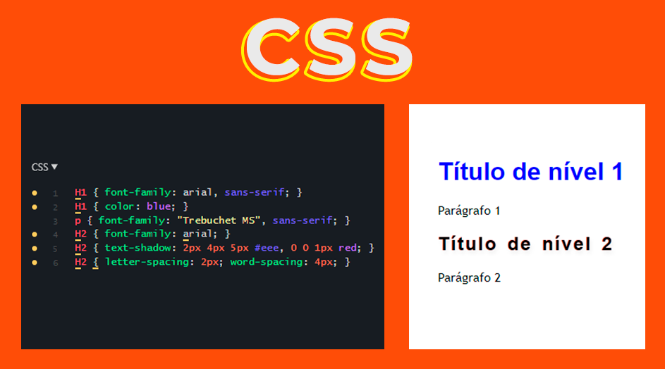
Já CSS é a sigla para Cascading Style Sheets, em português Camadas de Estilo em Cascata. Essa é uma linguagem um pouco mais complexa, e podemos dizer que funciona como um complemento ao HTML. É com o CSS que desenvolvemos cores, fontes, layouts e tudo aquilo que é relacionado ao estilo da página.

Slide 7
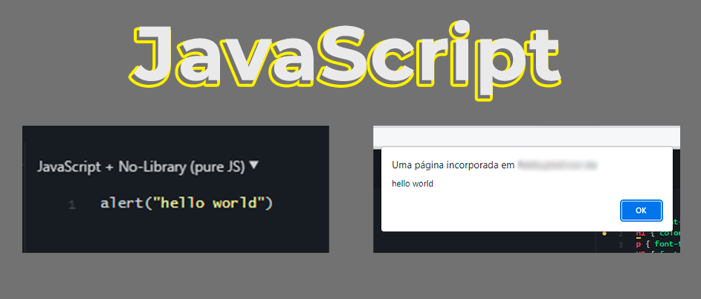
É através do JavaScript e suas bibliotecas associadas que o desenvolvedor consegue criar elementos dinâmicos e com atualização em tempo real, como mapas, animações, operações numéricas, infográficos interativos, entre outros.
O JavaScript se une ao HTML e CSS como linguagens fundamentais para a construção de uma página web que tenha boa performance e que seja dinâmica, sem perder sua responsividade em diferentes dispositivos, ou seja, que se adeque corretamente aos diferentes tipos de tamanhos de tela.

Slide 8
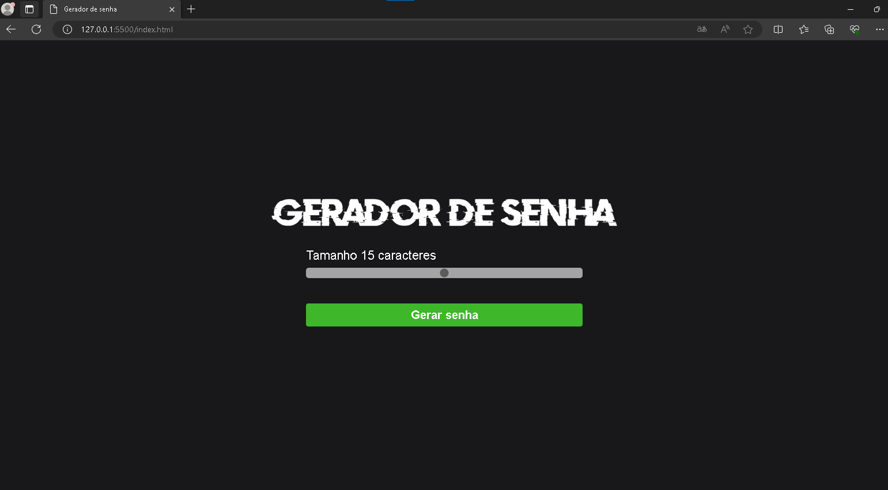
Exemplo de Site

Slide 9
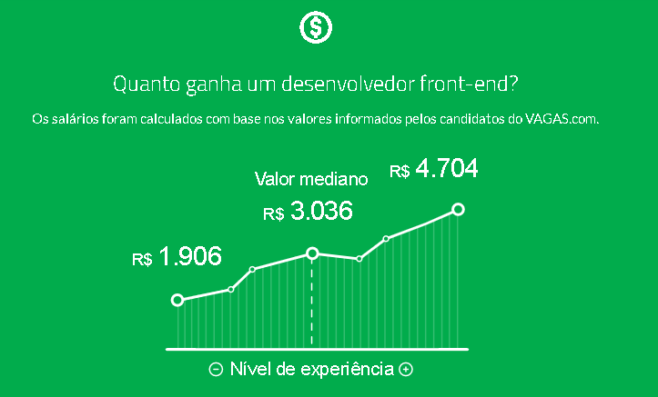
Mas quanto ganha um programador Front-end

Slide 10

Qual ferramenta vamos utilizar
Visual Studio Code

